Slide 1
Prehľad aktuálnych schválených stratégií/dokumentov súvisiacich s ochranou mokradí
RNDr. Jana Durkošová, riaditeľka odboru ochrany prírody
Ing. Janka Guzmová, odbor ochrany prírody
sekcia ochrany prírody, biodiverzity a krajiny
Zasadnutie Slovenského ramsarského výboru, 12. september 2019

Slide 2
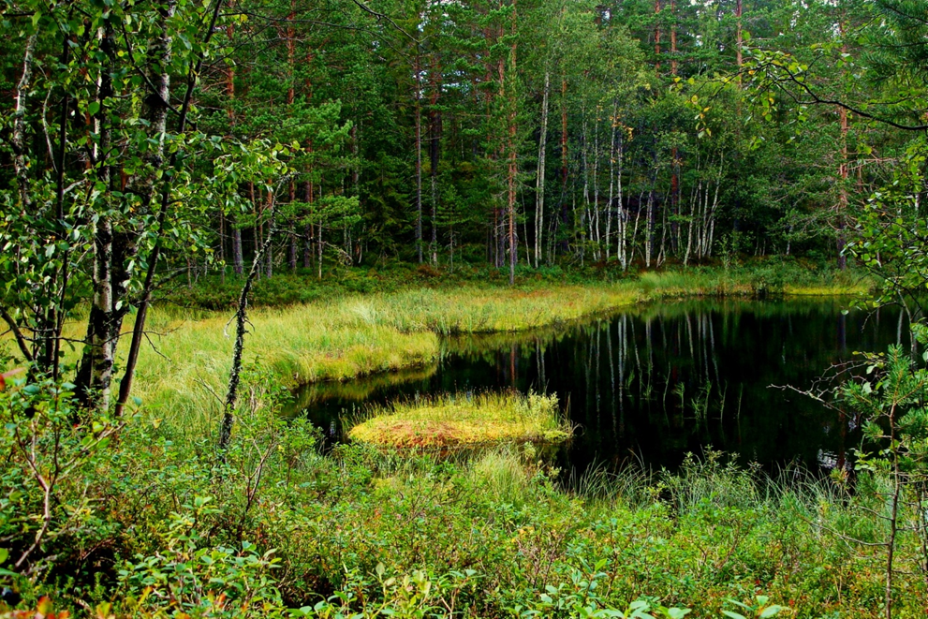
„Územia s močiarmi, slatinami, rašeliniskami a vodami prirodzenými alebo umelými, trvalými alebo dočasnými, stojatými aj tečúcimi, sladkými, brakickými alebo slanými, vrátane územia s morskou vodou, ktorej hĺbka pri odlive nepresahuje 6 metrov.“
Definícia mokradí podľa článku 1 ods. 1 Dohovoru o mokradiach majúcich medzinárodný význam predovšetkým ako biotopy vodného vtáctva,
tzv. Ramsarský dohovor (Ramsar, Irán, 1971).

Slide 3

Medzinárodné dokumenty/stratégie
1. Štvrtý strategický plán Ramsarského dohovoru na roky 2016 – 2024
„Mokrade sú chránené, múdro využívané, obnovené a ich prínosy sú všetkými uznávané a oceňované“
3 strategické ciele a 1 operatívny/podporný cieľ
schválený na 12. zasadnutí Konferencie zmluvných strán Ramsarského dohovoru (COP12)
https://www.ramsar.org/document/the-fourth-ramsar-strategic-plan-2016-2024
2. Strategický plán AEWA na roky 2019 – 2027
„Vykonávať koordinované a zosúladené akcie na úrovni migračných trás na ochranu sťahovavých
vodných vtákov a ich biotopov“
poskytuje ucelený rámec na vykonávanie Dohody o ochrane africko-euroázijských druhov vodného sťahovavého vtáctva (AEWA)
4 hlavné ciele a 1 operatívny/podporný cieľ
schválený na 7. zasadnutí konferencie zmluvných strán AEWA (MOP7)
https://www.unep-aewa.org/en/documents/strategic-plan

Slide 4


3. Strategický plán pre sťahovavé druhy na roky 2015 – 2023 Dohovoru o ochrane sťahovavých druhov voľne žijúcich živočíchov (CMS)
„Podporovať činnosti na zabezpečenie priaznivého stavu sťahovavých druhov a ich biotopov
a na zabezpečenie ekologickej integrity, konektivity a odolnosti týchto biotopov“
4. Strategický plán Dohovoru o biologickej diverzite na roky 2011 – 2020 a jeho tzv.
„Ciele z Aichi“
„Prijať účinné a naliehavé opatrenia na zastavenie straty biodiverzity s cieľom zabezpečiť, aby do roku 2020 boli ekosystémy odolné a naďalej poskytovali ekosystémové služby a tým zabezpečovali rozmanitosť života na zemi a prispievali k dobrým životným podmienkam ľudí.“
5. Stratégia EÚ na ochranu biodiverzity do roku 2020 (EU Biodiversity Strategy 2020)

Slide 5

6. Stratégia EÚ pre dunajský región, Akčný plán stratégie EÚ pre dunajský región
https://www.mzv.sk/zahranicna_politika/europske_zalezitosti-dunajska_strategia
7. Koncepcia na ochranu vodných zdrojov Európy (A Blueprint to Safegurd Europe's Water Resources)
https://www.enviroportal.sk/voda/koncepcia-na-ochranu-vodnych-zdrojov-europy
8. Siedmy európsky akčný program v oblasti životného prostredia
https://www.enviroportal.sk/rastlinstvo-a-zivocisstvo/7-environmentalny-akcny-program
9. Rozhodnutie Európskeho parlamentu a Rady č. 529/2013/EK z 21. mája 2013 o pravidlách započítavania pre emisie a záchyty skleníkových plynov vplývajúce z činností súvisiacich s využívaním pôdy, so zmenami vo využívaní pôdy a s lesným hospodárstvom a o informáciách týkajúcich sa opatrení súvisiacich s týmito činnosťami
https://eur-lex.europa.eu/legal-content/SK/TXT/PDF/?uri=CELEX:32013D0529&from=EN
10. Ciele udržateľného rozvoja OSN
http://www.unis.unvienna.org/unis/sk/topics/sustainable_development_goals.html
11. Pan - európsky akčný plán pre jesetery, odporúčanie Stáleho výboru Bernského dohovoru č. 199/2018 T-PVS/Inf(2018)06;

Slide 6
Národné (a iné) dokumenty/stratégie
1. Aktualizovaná národná stratégia ochrany biodiverzity do roku 2020
„Zastaviť stratu biodiverzity a degradáciu ekosystémov a ich služieb v SR do roku 2020, zabezpečiť obnovu biodiverzity a ekosystémov vo vhodnom rozsahu a zvýšiť náš príspevok k zamedzeniu straty biodiverzity v celosvetovom meradle.“
definuje 9 cieľov, podrobnejšie rozpracované v dokumente Akčný plán pre implementáciu opatrení vyplývajúcich z aktualizovanej národnej stratégie ochrany biodiverzity do roku 2020
https://www.minzp.sk/files/sekciaochranyprirodyakrajiny/dohovory/biodiverzita/narodna_strateg_ochr_biodiverz_2020.pdf
2. Stratégia adaptácie Slovenskej republiky na zmenu klímy
- hlavným cieľom je zvýšenie odolnosti a zlepšenie pripravenosti SR čeliť nepriaznivým dôsledkom zmeny klímy
snaží sa v čo najširšom rozsahu oblastí a sektorov prepojiť scenáre a možné dôsledky zmeny klímy s návrhmi vhodných adaptačných opatrení
https://www.minzp.sk/oblasti/zmena-klimy-ekonomickych-nastrojov/politika-zmeny-klimy/adaptacia-zmenu-klimy/

Slide 7
3. H2ODNOTA JE VODA – Akčný plán na riešenie dôsledkov sucha a nedostatku vody
cieľom je predchádzať suchu preventívnymi opatreniami, eliminovať negatívne dôsledky zmeny klímy
znížiť nepriaznivé dôsledky sucha a nedostatku vody na ľudské zdravie, životné prostredie, kultúrne dedičstvo a hospodársku činnosť
4. Zelenšie Slovensko – Stratégia environmentálnej politiky Slovenskej republiky do roku 2030
„Slovensko zamedzí zhoršovaniu stavu chránených druhov a biotopov. Do roku 2030 bude obnovených minimálne 15 % degradovaných ekosystémov. Vhodným dobudovaním sústavy chránených území a vypracovaním, schválením a realizáciou dokumentov starostlivosti sa vytvoria možnosti starostlivosti o všetky významné druhy a biotopy v SR. Zjednodušený systém chránených území a stupňov ochrany umožní prísnejšiu ochranu a cielenú starostlivosť v súlade s medzinárodnými štandardmi. Jadrovú zónu národných parkov budú tvoriť územia bez zásahov človeka, ktorých rozloha do roku 2025 dosiahne 50 % celkovej rozlohy každého národného parku a 75 % tejto rozlohy do roku 2030. Ohodnotenie ekosystémových služieb zefektívni ochranu prírody a pomôže zastaviť ich degradáciu. Vypracuje sa a bude sa uplatňovať integrovaný koncept ochrany krajiny“.
https://www.minzp.sk/files/iep/x_2017_envirostrategia_20171214.pdf

Slide 8

5. Programy starostlivosti územia sústavy Natura 2000
Chránené vtáčie územia (spolu 41), z toho 18 schválených vládou SR, z toho pre 13 mokradných/závislých na vode:
Program starostlivosti pre Chránené vtáčie územie Horná Orava na roky 2017-2046
Program starostlivosti pre Chránené vtáčie územie Kráľová na roky 2017-2046
Program starostlivosti pre Chránené vtáčie územie Sĺňava na roky 2017-2046
Program starostlivosti pre Chránené vtáčie územie Dolné Pohronie na roky 2017-2046
Program starostlivosti pre Chránené vtáčie územie Veľkoblahovské rybníky na roky 2017-2046
Program starostlivosti pre Chránené vtáčie územie Špačinsko-nižnianske polia na roky 2017-2046
Program starostlivosti pre Chránené vtáčie územie Dolné Považie na roky 2018-2047
Program starostlivosti pre Chránené vtáčie územie Dubnické štrkovisko na roky 2018-2047
Program starostlivosti pre Chránené vtáčie územie Košická kotlina na roky 2018-2047
Program starostlivosti pre Chránené vtáčie územie Ondavská rovina na roky 2018-2047
Program starostlivosti pre Chránené vtáčie územie Ostrovné lúky na roky 2018-2047
Program starostlivosti pre Chránené vtáčie územie Parížske močiare na roky 2018-2047
Program starostlivosti pre Chránené vtáčie územie Poiplie na roky 2018-2047
https://www.minzp.sk/oblasti/ochrana-prirody-krajiny/uzemna-ochrana-prirody/natura-2000/

Slide 9
Programy starostlivosti o CHVÚ
- z celkového počtu 41 CHVÚ je 23 tzv. mokradných/závislých na vode

Slide 10
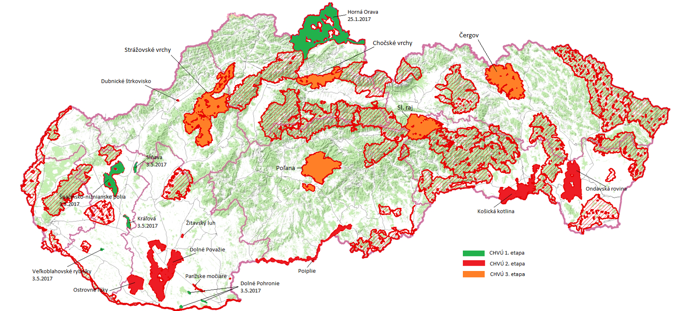
Mapa (schválených) programov starostlivosti o CHVÚ k 1.9.2019

Slide 11
územia európskeho významu (ÚEV)
schválených 93 programov starostlivosti spolu pre 100 ÚEV (stav k 3. septembru 2019)
zoznam ÚEV ako kľúčovo závislých na vode obsahuje 493 ÚEV z celkového počtu z celkového počtu 642 ÚEV
https://www.minzp.sk/files/sekcia-ochranyprirodyakrajiny/uzemna-ochrana-prirody/natura-2000/prehlad-uzemi-europskeho-vyznamu-k-03-09-2019.pdf
6. Programy záchrany o druhy
Program záchrany bučiaka veľkého (Botaurus stellaris Linnaeus, 1758) a chochlačky bielookej (Aythya nyroca Güldenstädt, 1770) na roky 2019 – 2023 (22.08.2019)
http://www.minzp.sk/oblasti/ochrana-prirody-krajiny/druhova-ochrana-prirody/programy-zachrany/

Slide 12
7. Právne predpisy
novela zákona o ochrane druhov voľne žijúcich živočíchov a voľne rastúcich rastlín reguláciou obchodu s nimi (tzv. CITES) č. 310/2018 Z. z. a jeho vykonávacej vyhlášky č. 387/2018, účinnosť od 1. januára 2019
( - zákon č. 310/2018 Z. z. ktorým sa mení a dopĺňa zákon č. 15/2005 Z. z. o ochrane druhov voľne žijúcich živočíchov a voľne rastúcich rastlín reguláciou obchodu s nimi a o zmene a doplnení niektorých zákonov v znení neskorších predpisov a ktorým sa mení a dopĺňa zákon č. 543/2002 Z. z. o ochrane prírody a krajiny v znení neskorších predpisov;
- vyhláška Ministerstva životného prostredia Slovenskej republiky č. 387/2018 Z. z., ktorou sa mení a dopĺňa vyhláška
Ministerstva životného prostredia Slovenskej republiky č. 110/2005 Z. z., ktorou sa vykonávajú niektoré ustanovenia
zákona o ochrane druhov voľne žijúcich živočíchov a voľne rastúcich rastlín reguláciou obchodu s nimi a o zmene a
doplnení niektorých zákonov v znení neskorších predpisov)
zákon č. 150/2019 Z. z. o prevencii a manažmente introdukcie a šírenia inváznych nepôvodných druhov a o zmene a doplnení niektorých zákonov, účinnosť od 1. augusta 2019
11. septembra 2019 NR SR schválila novelu zákona č. 543/2002 Z. z. o ochrane prírody a krajiny v znení neskorších predpisov

Slide 13
Ďakujeme za pozornosť
jana.durkosova@enviro.gov.sk
janka.guzmova@enviro.gov.sk
www.minzp.sk

